Slide 1
Doorrekening kiesstelsels
-presentatie 17 april 2025-
Henk van der Kolk
Simon Otjes
Karel Kroeze

Slide 2
Doelstelling kabinet
een nieuw kiesstelsel voor de Tweede Kamer ter versterking van de regionale band tussen kiezers en gekozenen, gericht op inwerkingtreding voor de volgende verkiezingen.

Slide 3
Opbouw van de inleiding
Welke waarden liggen er onder een kiesstelsel?
Welke verschillende kiesstelsels worden op dit moment besproken?
Bij een stelsel met vereffeningszetels is één variant beter dan andere varianten (voorkeursvariant).
Enkele algemene lessen uit de doorrekening.

Slide 4
1. Waarden achter kiesstelsels

Slide 5
Veelheid aan gevolgen
Vertegenwoordiging
Responsiviteit
Efficiëntie
Effectiviteit
Deliberatie
Verantwoording
Opkomst
Spreiding v. macht
Uitvoerbaarheid
Eenvoud
…

Slide 6
Veelheid aan gevolgen
Vertegenwoordiging:
Geografische vertegenwoordiging;
Partijpolitieke vertegenwoordiging;
Vertegenwoordiging op bijvoorbeeld gender, etniciteit, LHBTI+, etc.;
Band tussen kiezer en gekozene.

Slide 7
Veelheid aan gevolgen
Vertegenwoordiging
Geografisch
Partijpolitiek
Gender
Band
Responsiviteit
Efficiëntie
Effectiviteit
Deliberatie
Verantwoording
Opkomst
Spreiding v. macht
Uitvoerbaarheid
Eenvoud
…

Slide 8
Politieke keuzes
Het is aan de politiek prioriteit te geven aan bepaalde waarden:
Vertegenwoordiging
Geografisch
Partijpolitiek
Gender
Band
Responsiviteit
Efficiëntie
Effectiviteit
Deliberatie
Verantwoording
Opkomst
Spreiding v. macht
Uitvoerbaarheid
Eenvoud
…

Slide 9
Technische keuzes
Kan een kiesstelsel beter, zonder dat het ten koste gaat van andere waarden? (voorkeursvariant)

Slide 10
We onderzoeken twee aspecten van vier (typen) kiesstelsels:
Ons onderzoek
Vertegenwoordiging
Geografisch
Partijpolitiek
Gender
Band
Responsiviteit
Efficiëntie
Effectiviteit
Deliberatie
Verantwoording
Opkomst
Spreiding v. macht
Uitvoerbaarheid
Eenvoud
…

Slide 11
2. Er zijn veel (varianten van) kiesstelsels

Slide 12
Enkele andere kiesstelsels
Huidige stelsel
Met één stem meer keus
Stelsel met vereffeningszetels (veel varianten)
Kieskringenstelsel

Slide 13
Eerst de regio, dan de landelijke uitslag
Kiezers stemmen op één kandidaat op een regionale lijst.
Elke regio krijgt zetels.
Regionale zetels worden per regio evenredig verdeeld naar de stemmen in die regio.
Landelijke zetels worden verdeeld om de uitslag (landelijk) evenrediger te maken.
Niet meer stemmen op een landelijke lijsttrekker.
Meervoudige districten met vereffenings-zetels

Slide 14
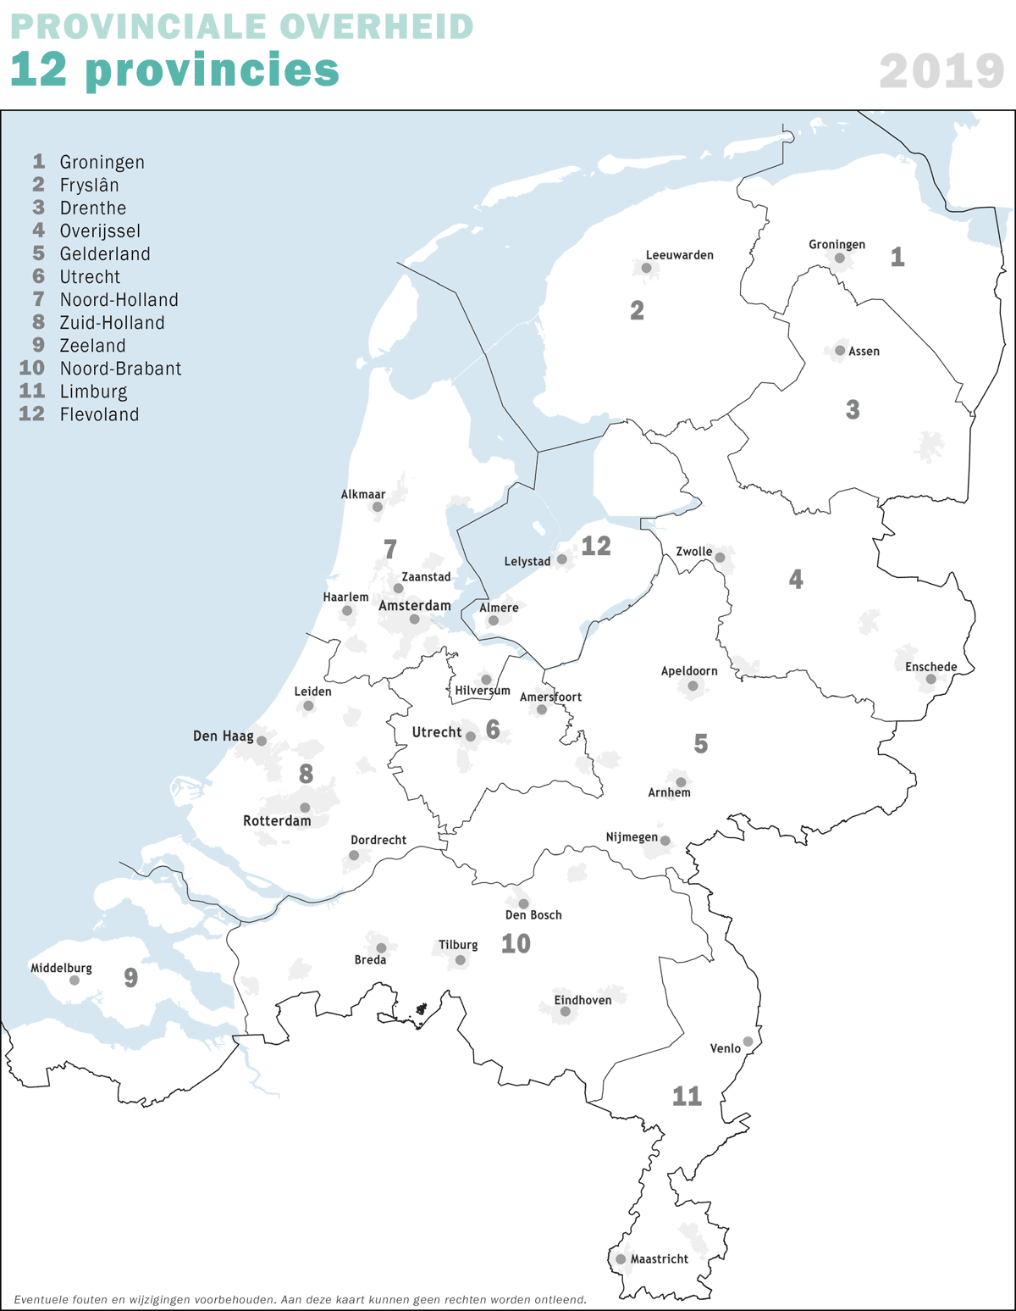
Stelsel met meervoudige districten en vereffeningszetels
4
4
3
+25 landelijk
21
3
8
10
15
28
19
2
8

Slide 15
Eerst de landelijke uitslag, dan de regio
Kiezers stemmen op één kandidaat op een regionale lijst.
Iedere partij krijgt eerst proportioneel het juiste stemmental.
Naar rato van het aantal stemmen worden de zetels binnen de partij verdeeld.
Niet meer stemmen op een landelijke lijsttrekker.
Kieskringen-
stelsel

Slide 16
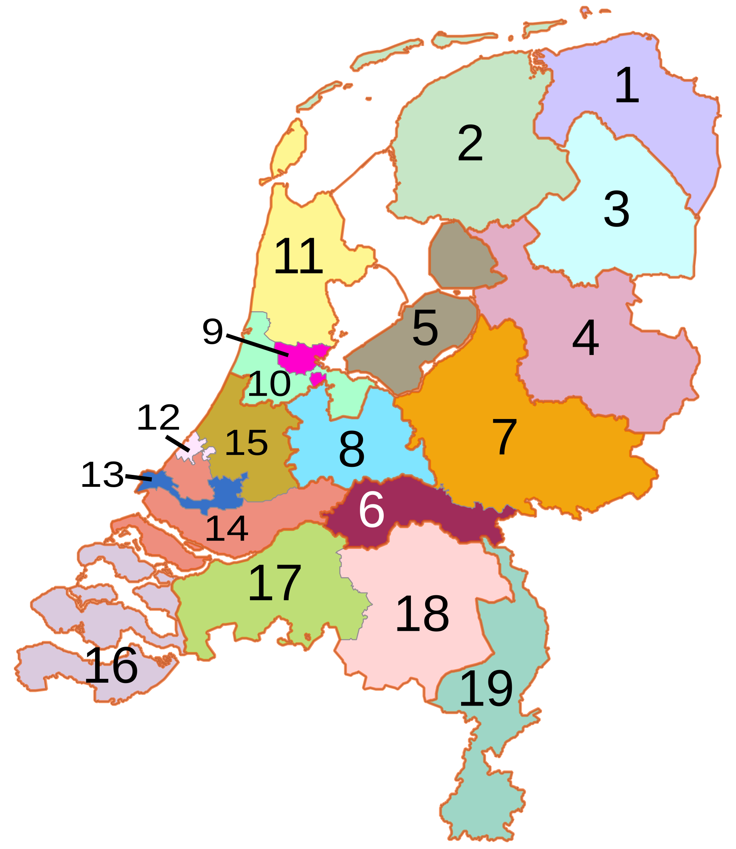
Kieskringenstelsel
Voorbeeld met PVV
(37 zetels)
1
1
1
2
0
1
3
2
1
3
3
2
1
1
3
3
4
1
4

Slide 17
Kiezers kunnen stemmen op een landelijke lijst of op een kandidaat
Iedere partij krijgt eerst proportioneel het juiste stemmental.
Er worden naar rato van het aantal stemmen op de lijst de zetels op basis van de lijstvolgorde ingedeeld.
Dan worden naar rato van het aantal stemmen op kandidaten de zetels op basis van de lijstvolgorde ingedeeld.
Wél stemmen op een landelijke lijsttrekker.
Met een stem meer keus

Slide 18
3. De ‘beste’ variant van een stelsel met vereffeningszetels (voorkeursvariant)

Slide 19
Varianten binnen een stelsel met vereffeningszetels
Aspecten | Opties
Districtstype | Landsdelen, Provincies of Kieskringen
Aantal vereffeningszetels | 0 tot 50
Grondslag verdeling zetels over districten | Aantal inwoners
Verdeling districtszetels over districten | Grootste Gemiddelden of Grootste Overschotten
Kiezers buiten Nederland (brief / BES) | Eigen zetel of niet?
Verdeling districtszetels over partijen | Grootste Gemiddelden of Grootste Overschotten
Verdeling van vereffeningszetels | Grootste Gemiddelden of Grootste Overschotten
Kiesdrempel voor vereffeningszetels | Hoger dan 0.67%
Geldt kiesdrempel als alleen een regiozetel? | Nee

Slide 20
Vraag 1
Hoe kan met een stelsel met ”Meervoudige districten en vereffeningszetels” een uitslag worden gemaakt, die zo partijpolitiek evenredig mogelijk is?

Slide 21
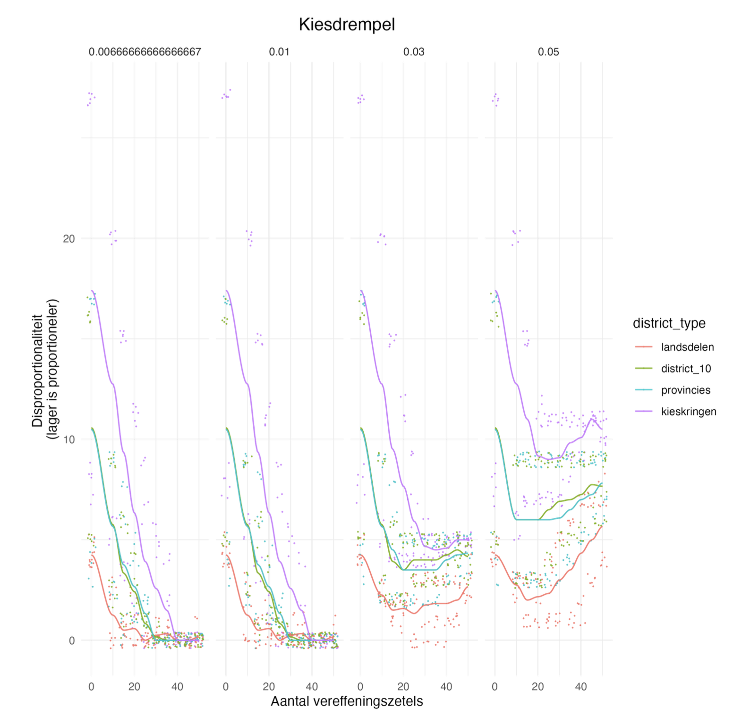
Kiesdrempel
Voer niet ook een kiesdrempel in
Geen drempel
5%

Slide 22
Zetels over partijen binnen districten
Gebruik een systeem van grootste overschotten bij de verdeling van zetels binnen districten

Slide 23
Voorkeursvariant
Aspecten | Opties
Districtstype | Provincies
Aantal vereffeningszetels | 25 of meer
Grondslag verdeling zetels over districten | Aantal inwoners
Verdeling districtszetels over districten | Grootste Gemiddelden
Kiezers buiten Nederland (briefstemmers en BES) | Eigen zetel of niet
Verdeling districtszetels over partijen | Grootste Overschotten
Verdeling van vereffeningszetels | Grootste Gemiddelden
Kiesdrempel voor vereffeningszetels | Geen
Geldt kiesdrempel als alleen een regiozetel? | N.v.t.

Slide 24
Partijpolitieke evenredigheid bij de voorkeurs-variant
Het kan gebeuren dat een partij die net de kiesdrempel (een volle zetel) passeert, die zetel niet krijgt (onvoldoende vereffeningszetels)
Het kan gebeuren dat een partij enkele zetels minder of meer krijgt dan onder het huidige stelsel (max. 2 minder)
De totale disproportionaliteit ten opzichte van het huidige stelsel is vrijwel altijd (zeer) beperkt, maar kan tot 7 zetels oplopen.

Slide 25
Vraag 2
Welk kiesstelsel geeft de geografisch
de meest evenredige uitslag?

Slide 26
Slagen om de arm
Ligt vooral aan toekomstige keuzes van politieke partijen

Slide 27
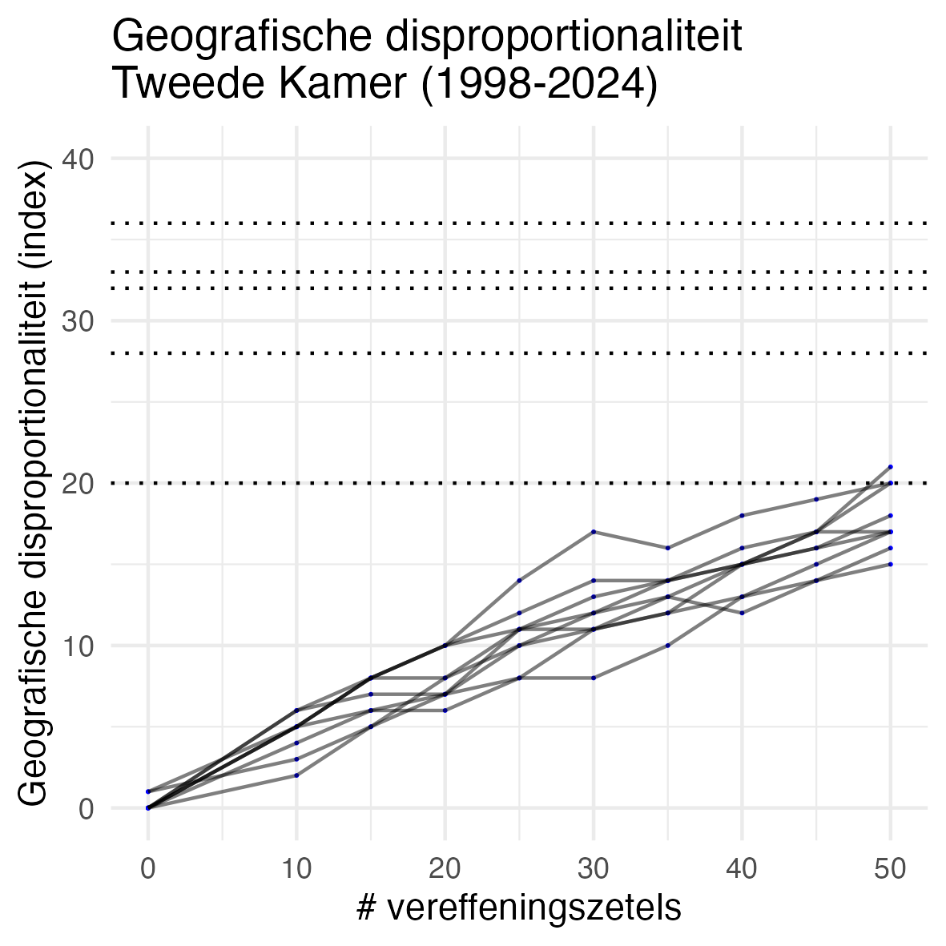
Geografische evenredigheid van een meervoudig kieskringenstelsel
Meer vereffeningszetels, hogere geografische onevenredigheid.
Bij 25 vereffeningszetels: geografische onevenredigheid 8 - 14
Geografische proportionaliteits- ‘winst’ is tussen de 12 (2023) en 28 (2010).

Slide 28
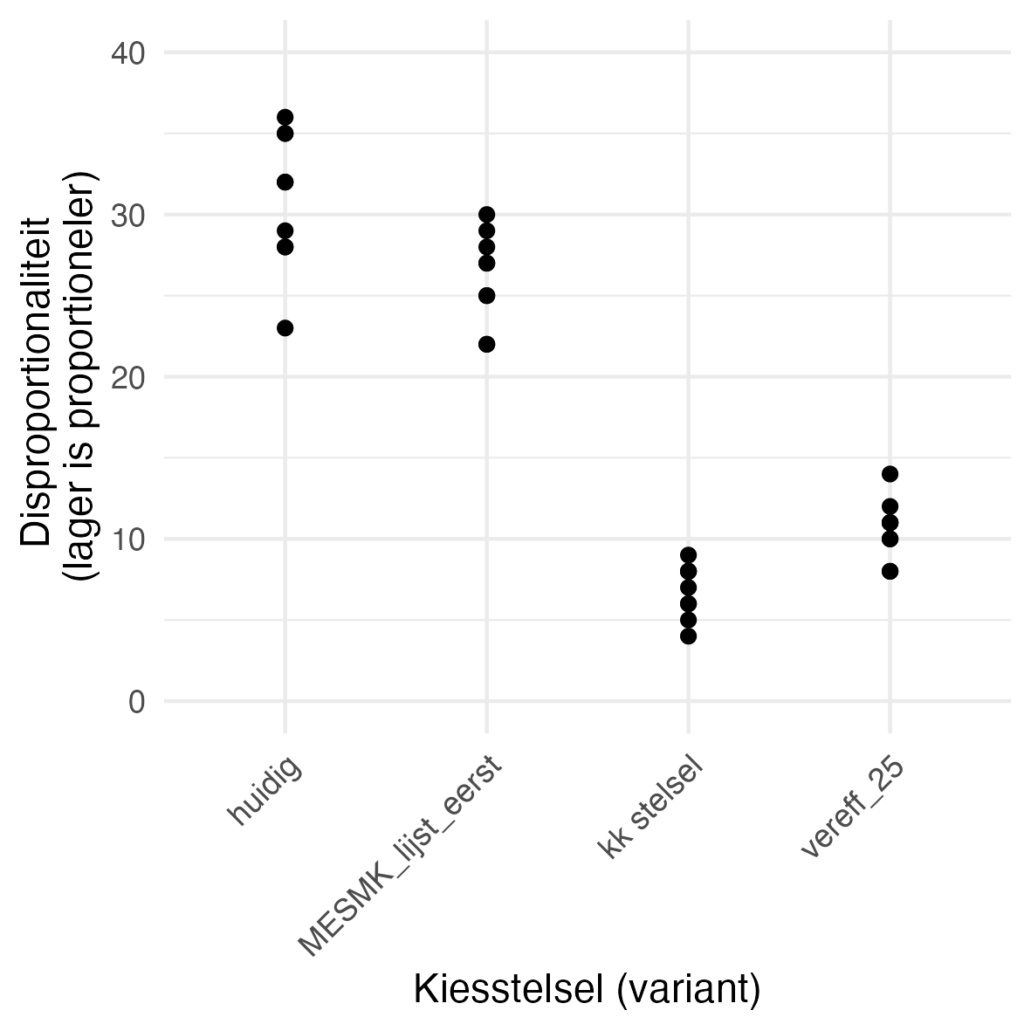
Geografische evenredigheid onder andere regels
Alleen ‘harde’ uitspraken mogelijk over huidige stelsel en het kieskringenstelsel.

Slide 29
Samenvattend
Stelsel | Partijpolitieke evenredigheid | Geografische evenredigheid
Huidige stelsel | Hoog | 23-36 van de 150
Met één stem meer keus | Hoog | 22-30 van de 150
Kieskringenstelsel | Hoog | 4-9 van de 150
Vereffeningszetels | Soms iets lager | 8-14 van de 150

Slide 30
4. Enkele lessen uit de doorrekening

Slide 31
Lessen en waarschuwingen
Dit onderzoek is geen volledige afweging tussen kiesstelsels.
De voorkeursvariant is niet uitgewerkt, bijvoorbeeld:
Samenstelling van de vereffeningslijst nog onduidelijk
Alleen de initiele verdeling is goed doordacht, niet wat te doen bij opvolging en vervanging
Details doen er toe, en zijn onvoorspelbaar. Kleine wijzingen kunnen grote gevolgen hebben. (bijv: iedereen mag overal op een regionale lijst).
Regionale lijstvolgordes kunnen moeilijk worden doorbroken

Slide 32
Wat we niet hebben onderzocht
Grondslag voor het zeteltal
Invoeren van een regionale kiesdrempel
Eisen aan kandidaatstelling
Toekennen zetels aan personen
Afstand doen van het Kamerlidmaatschap
Samenstelling vereffeningslijsten
…

Slide 33
Doorrekening kiesstelsels
-presentatie 17 April 2025-
Henk van der Kolk
Simon Otjes
Karel Kroeze

